Slide 1
ZURn6311 Dotazníkový výzkum: Non response
Lenka Dědková

Slide 2
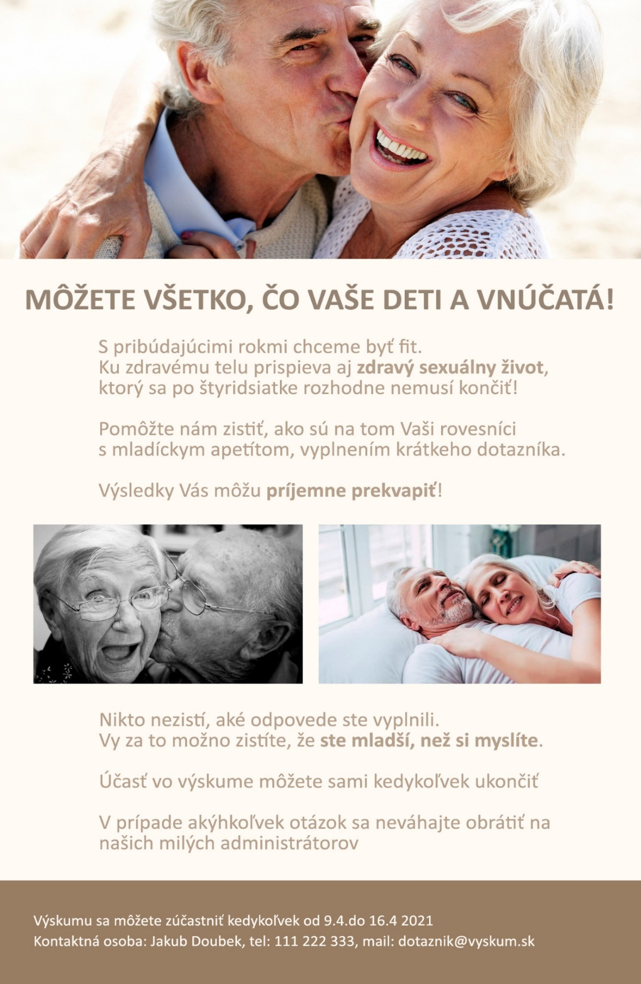
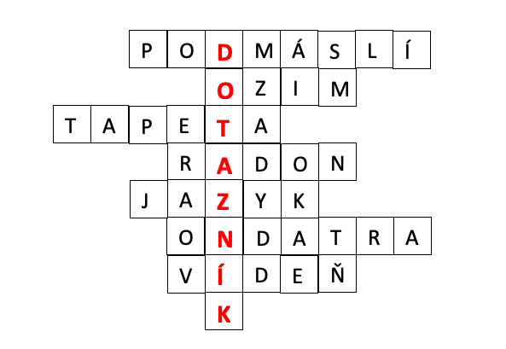
Úkol 3
  Vyhněte se odborným termínům („respondenti“, „mediální praxe“ apod.).
  U citlivých témat popište, jakou újmu vyplňování dotazníku může přinést.
  Dobrý nápad: poskytnout kontakt na odborníky nebo psychology.
  Nakládání s emailovými adresami pro slosování – přesně popsat v inf. souhlasu. Mít je uložené mimo sesbíraná data.
  Podepsaný souhlas / „online souhlas“ (např. zakliknutí věty o tom, že respondent si přečetl informace o výzkumu a souhlasí s účastí).
  Etická komise – publikace v odborných časopisech apod.
Prosba: Vyplňte prosím můj _______________, abych mohla dokončit svůj výzkum zaměřený na sledování pornografických materiálů u seniorů.

Slide 3
ÚKOL 3
Zajímavé studie:
Agrawal, A. W., Granger-Bevan, S., Newmark, G. L., & Nixon, H. (2017). Comparing data quality and cost from three modes of on-board transit surveys. Transport Policy, 54(C), 70-79. https://doi.org/10.1016/j.tranpol.2016.06.010
Crow, G., Wiles, R., Heath, S., & Charles, V. (2006). Research ethics and data quality: The implications of informed consent. International Journal of Social Research Methodology, 9(2), 83-95. https://doi.org/10.1080/13645570600595231
Heerwegh, D. (2005). Effects of personal salutations in e-mail invitations to participate in a web survey. The Public Opinion Quarterly, 69(4), 588-598. https://doi.org/10.1080/1364557042000203107
Kaplowitz, M. D., Lupi, F., Couper, M. P., & Thorp, L. (2012). The effect of invitation design on web survey response rates. Social Science Computer Review, 30(3), 339-349. https://doi.org/10.1177/0894439311419084
Liu, C., Cox, R. B., Washburn, I. J., Croff, J. M., & Crethar, H. C. (2017). The effects of requiring parental consent for research on adolescents’ risk behaviors: A meta-analysis. Journal of Adolescent Health, 61(1), 45–52. https://doi.org/10.1016/j.jadohealth.2017.01.015
Petrovčič, A., Petrič, G., & Manfreda, K. L. (2016). The effect of email invitation elements on response rate in a web survey within an online community. Computers in Human Behavior (56), 320-329. https://doi.org/10.1016/j.chb.2015.11.025
Shao, S., Wu, S., Zou, G., & Chen, L. (2015) Effective user invitation models for online survey using clustering algorithm. 2015 Fifth International Conference on Instrumentation and Measurement, Computer, Communication and Control (IMCCC), 1445-1449. https://doi.org/10.1109/IMCCC.2015.307
Trespalacios, J. H., & Perkins, R. A. (2016). Effects of personalization and invitation email length on web-based survey response rates. TechTrends, 60, 330-335. https://doi.org/10.1007/S11528-016-0058-Z

Slide 4
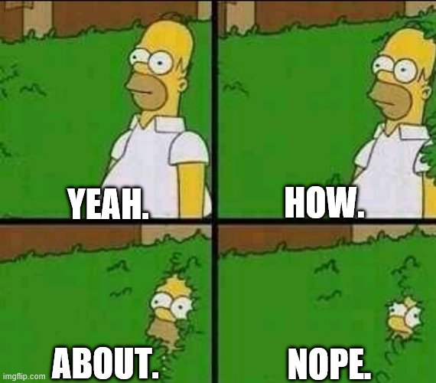
Non response
Response rate a non-response bias
Faktory ovlivňující response rate a techniky na její zlepšení
Teorie vysvětlující rozhodnutí účastnit se výzkumu

Slide 5




Proces dotazníkového šetření
Coverage error
Sampling error
Specification error
Výběr respondentů a poslání pozvánky
Validita měření
VO a tvorba dotazníku
Non-response error
Unit non-response
Item non-response
Processing error
Measurement error
Odeslání dotazníku, zpracování dat
Tvorba odpovědí

Slide 6
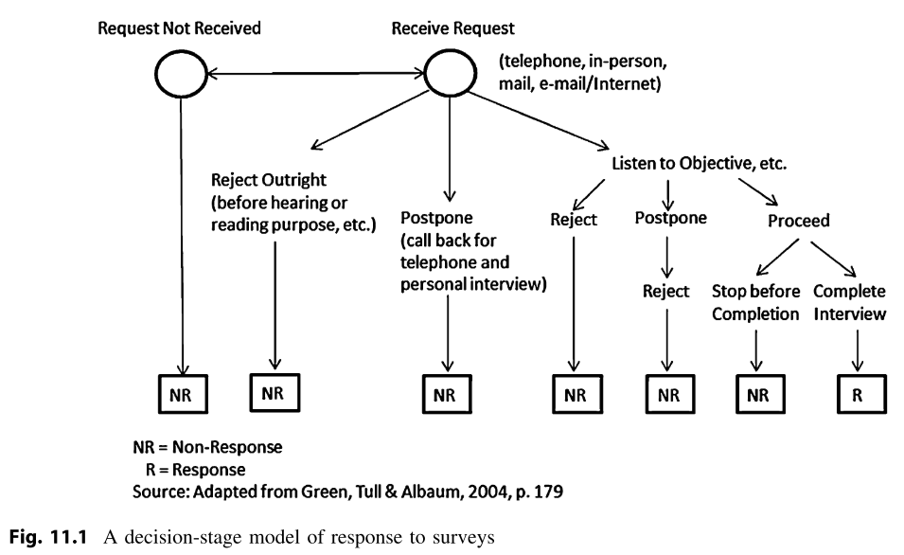
(Non) response rate
Response rate = počet kompletních dotazníků od vhodných respondentů / počet plánovaných vhodných respondentů (*100 pro %) (AAPOR definice)
    Částečné dotazníky se počítají jako nevyplněné
    Nezáleží na důvodech pro neúčast kromě eligibility
V některých typech výběrů počet oslovených neznáme
  Ve kterých ne a ve kterých ano?
  V takových případech nelze pravou response rate spočítat
  Jiné „rates“
Gideon (2012)

Slide 7
Jiné „rates“
Participation rate (nebo “completion rate”):
  Počet lidí s použitelně vyplněným dotazníkem / celkový počet pozvánek
  Rozdíl oproti RR je v tom, že tady často neznáme počet „eligible“ respondentů mezi těmi, které oslovujeme – např. online panely
  Pokud eligibility známe, může participation rate vyjadřovat podíl vyplněných dotazníků mezi eligible respondenty
Absorption rate: specifické pro online sběry, kde máme údaje o tom, zda pozvánka dorazila (např. upozornění na neexistující email), podíl doručených pozvánek v rámci všech pozvánek
Screening completion rate (nebo „profile rate“): podíl těch, kteří vyplní profiling items (zjišťující, zda je respondent vhodný) v rámci oslovených
Eligibility rate (nebo „incidence rate“): podíl eligible respondentů v rámci těch, kteří vyplnili profiling items
Break-off rate: (nebo „attrition rate“) podíl eligible respondentů, kteří dotazník začnou, ale nedokončí
  Většinou jediná spočitatelná rate pro online convenience vzorky
Pojmy nejsou používané konzistentně napříč výzkumy, vždy by ale mělo být vysvětleno, o jaký podíl se jedná

Slide 8

(Non) response rate
Uvažovat o poměru mezi oslovenými a zúčastněnými má smysl i v designech, kde RR reálně nedokážeme spočítat
  Vždy je užitečné se ptát: kdo nám asi častěji neodpoví na výzvu k výzkumu? Jak to může zkreslit výsledky?
  Podobně jako uvažujeme o coverage error i v případně výzkumů, kde nemáme jasný výběrový rámec a nepoužíváme pravděpodobnostní sampling

Slide 9
(Non) response rate
Response rate se někdy (mylně) považuje za míru kvality vzorku, ale:
  Vysoká response rate snižuje riziko non-response bias, ale nezaručuje jeho absenci (pokud není 100%)
  Zároveň nízká response rate se nemusí vždy rovnat zkreslenému vzorku – ale často to tak je. Náhodný výběr s velmi nízkou RR se v podstatě charakteristikami rovná convenience vzorku
  I výzkum se 100% response rate je jen tak dobrý, jak dobrý byl sampling (a další chyby)
Non-response error = část rozdílu mezi pravou hodnotou v populaci a statistikou vzorku, která vzniká v důsledku toho, že část respondentů odmítá účast
Non-response bias = pokud neochota účastnit se výzkumu koreluje s proměnnou, která nás zajímá
Protože nám nejde ani tak o response rate samu o sobě, ale právě o kvalitu dat, je nemožné stanovit nějaký univerzální cut-off point
  Tj. do jaké míry RR je výzkum ok do jaké není – jak vysoká RR by vám pocitově přišla dobrá/špatná?
  Některé zdroje uvádí jako cca hranici 70%

Slide 10
Typy Missings
Missing completely at random (MCAR)
  Důvod pro chybějící data nekoreluje s žádnou proměnnou ve výzkumu (X ani Y)
  Taková nonresponse nevede ke zkreslení a není problematická
Missing at random (MAR)
  Důvod pro chybějící data koreluje s proměnnou X - pravděpodobnost na chybění mají některé skupiny respondentů vyšší a jiné nižší
  Ale nekoreluje s Y
  Lze korigovat – použití vah, imputace dat, kovariáty v analýze
Not missing at random (NMAR)
  Důvod koreluje s Y
  Není možné napravit, odhad Y bude zkreslený
Proměnné:
Y – závislá proměnná – ta, která nás zajímá
X – jiné proměnné v survey, které měříme
Stejné typy missings i na úrovni item nonresponse

Slide 11
Studentská anketa
Účast na studentské anketě se pohybuje kolem 40%.
  Kteří studenti ji spíše vyplní?
  Pro které předměty ji spíš vyplní?
  Co si tedy z ankety můžeme vzít?
  Jak můžeme zjistit, jestli jsou naše domněnky oprávněné?
Pro každý výzkum (téma, populaci) je potřeba přemýšlet o důsledcích non-response individuálně
  Teorie, existující literatura
  Protože často nemáme, o co naše dohady opřít, snažíme se nízké RR co nejvíce předejít
  Tzn: zaměříme se na důvody proč se lidé neúčastní; důvody, proč se účastní; faktory které jejich rozhodování ovlivňují

Slide 12
Důvody pro (Non) response
Důvody pro unit nonresponse:
  Non-contact (nepodaří se vůbec oslovit) – např. neaktualizovaný kontakt, spam filtr, není doma, dopis nedoručen
  Neschopnost výzkumu se zúčastnit (handicapy..)
  Odmítnutí účasti – většina nonresponse je kvůli refusal
V některých designech nelze od sebe odlišit, proto se nejvíc ví o důvodech odmítnutí u výzkumů s tazatelem (in-person, telefon)
  Ani zde nemusí být vždy jasný: je neotevírání dveří/nezvednutí telefonu non-contact anebo pasivní refusal?

Slide 13
Důvody pro (Non) response
Jak se dozvídáme o těch, kdo odmítli:
  Porovnání vzorku se známou hodnotou v populaci (předpokládá náhodný výběr)
  Některé informace můžeme mít na základě výběrového rámce – např. víme, kolik lidí jsme oslovili v kterém kraji/ve které škole…, nebo víme, kolik jsme oslovili mužů/žen apod.
  Post-refusal surveys, follow-up surveys, refusal conversion studie
    Post-refusal – žádost o vyplnění menšího počtu otázek – buď z dotazníku (core items) nebo otázky o důvodech pro odmítnutí
    Follow-up – z odmítnutých respondentů se vybere náhodný vzorek a na něj se využijí vyšší incentivy nebo zkušenější tazatelé ve snaze o zvrácení jejich iniciálního odmítnutí – až 70% lze takto přesvědčit (Gideon)
      Jede z typů refusal conversion studie – jiné mohou cílit na snahu zvrátit rozhodnutí celého vzorku
Tzn. – nejvíc o důvodech refusal víme z FtF a RDD studií, často na obecné populaci

Slide 14
Důvody neúčasti
Survey related
  Souvisí s konkrétním výzkumem (pozvánka, informovaný souhlas, mód, délka, téma…)
Non-survey related
  Uplatnily by se, ať už by byl výzkum jakýkoliv
Vnější:
  Situační – otázka toho, jak moc je žádost o účast v danou chvíli (in)convenient
    Bývají často náhodné a nemusejí tak vést ke zkreslením ve vzorku
  Přístup na internet, spam filtr..
Vnitřní – individuální
  Dočasné faktory – nálada, stres..
  Trvalejší faktory – osobnostní nastavení, postoje, celkové obavy o soukromí
Budeme řešit hlavně ty, které jako výzkumníci/tazatelé můžeme ovlivnit

Slide 15
Důvody pro účast
Singer:
Egoistické – je to důležité pro respondenta
  vlastní benefity, peníze, ale i touha zjistit něco nového nebo jsou pro ně surveys zábavné
Altruistické – je to důležité pro někoho jiného
  touha pomoci výzkumníkům, společnosti, víra v to, že výzkum je důležitý
Motivace vnitřní x vnější
  Ideově je lepší v respondentech probudit vnitřní motivaci než spoléhat jen na vnější (peníze)

Slide 16
Módy
Různé módy sběru mají různé poměry mezi těmi, kdo jsou osloveni nebo pozvánku vidí a těmi, kdo se účastní
  Email
  Osobní
  Poštovní dopis
  Telefon
  Pozvánka vyvěšená na nástěnce
  Kde se bude poměr nejlepší?

Slide 17
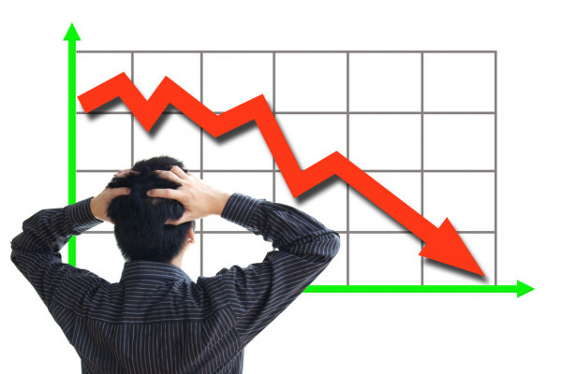
TRendy
Response rate klesá
  Kde si myslíte, že jsme?
  Osobní (in-person, face to face: FtF)
  Poštovní dopis
  Telefon
  Online survey

Slide 18
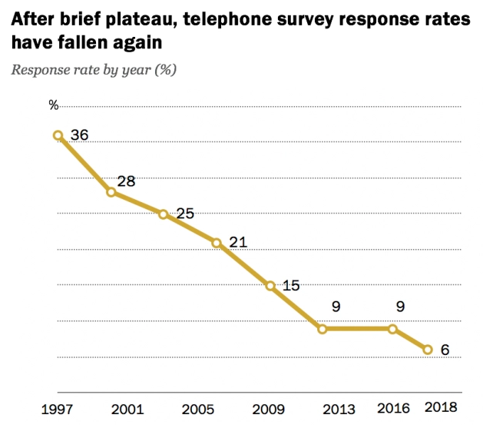

Pevné linky
https://www.pewresearch.org/fact-tank/2019/02/27/response-rates-in-telephone-surveys-have-resumed-their-decline/

Slide 19
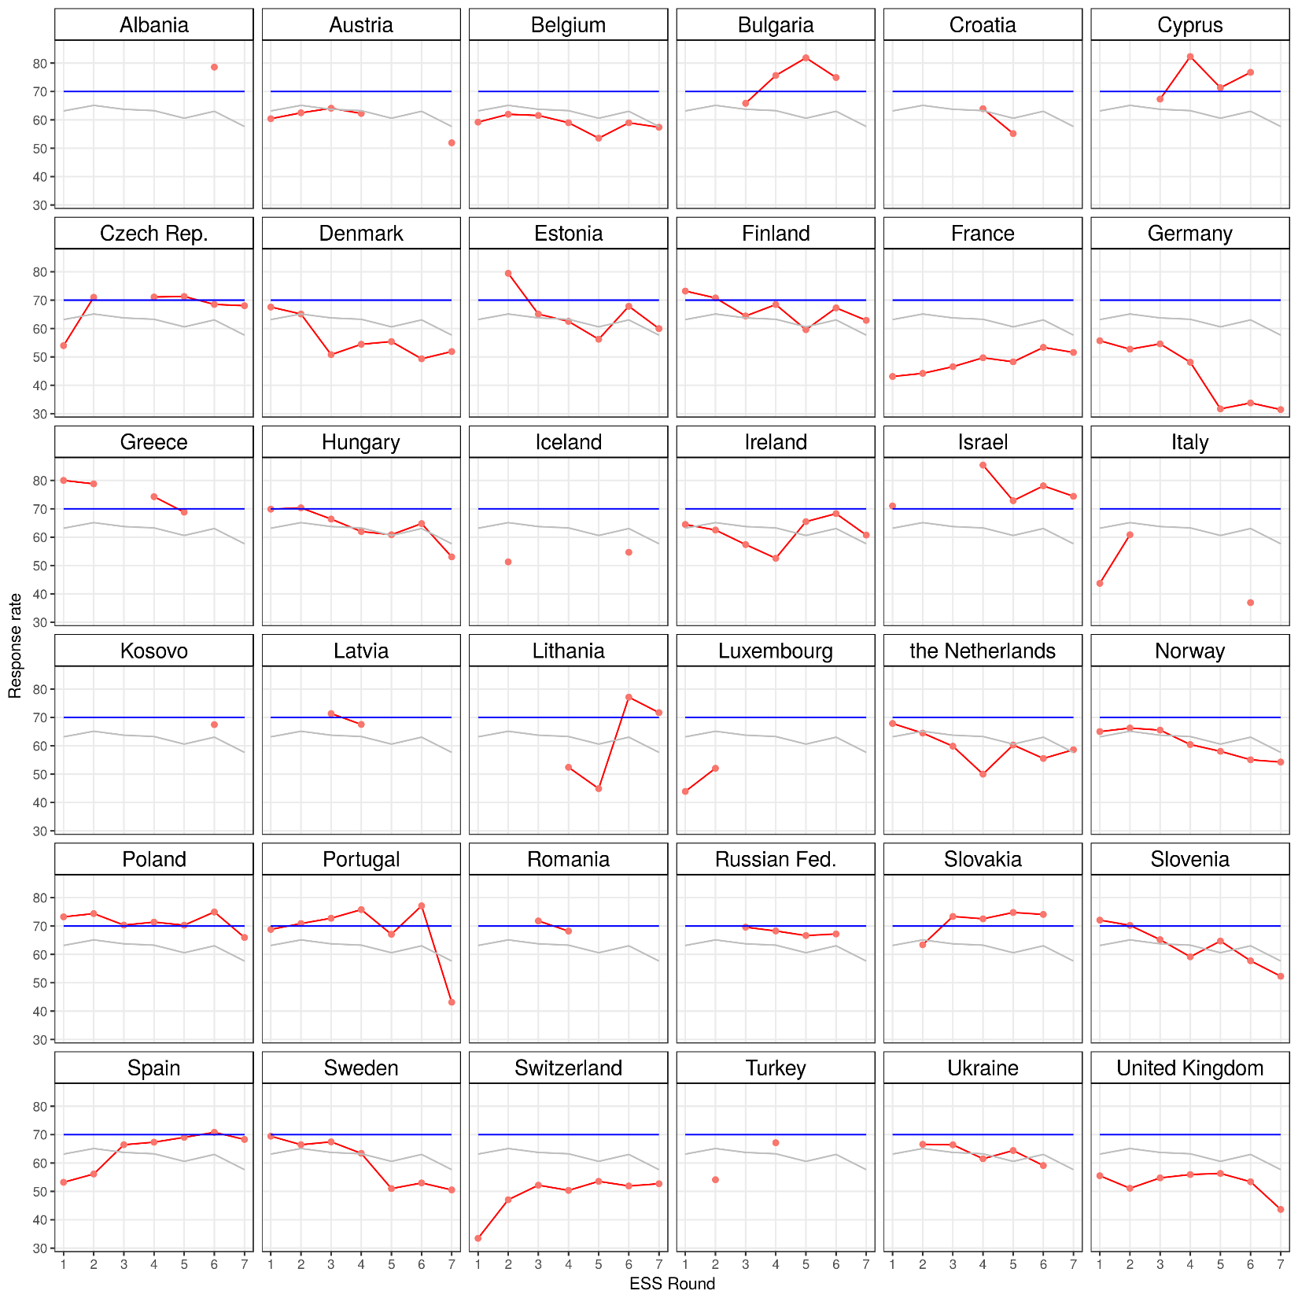
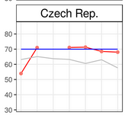
Face to face, EU
European Social Survey
2002 – 2014, survey každé dva roky, face-to-face
Cíl ESS: 70% response rate (modrá)
(šedá – trend napříč zeměni)
Beullens, K., Loosveldt, G., Vandenplas, C., & Stoop, I. (2018). Response rates in the European Social Survey: increasing, decreasing, or a matter of fieldwork efforts? Survey Methods.

Slide 20
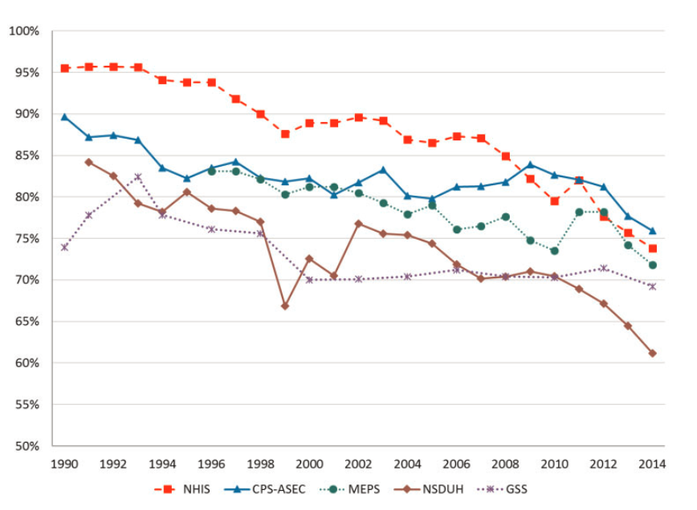
FtF, USA
Vybrané nation-wide studie v USA prováděné in-person
Williams, D., & Brick, J. M. (2018). Trends in US face-to-face household survey nonresponse and level of effort. Journal of Survey Statistics and Methodology, 6(2), 186-211.
Závěr jako předchozí studie: RR klesá navzdory zvyšujícím se efforts (vyšší školení, vyšší incentivy, informace předem..)

Slide 21
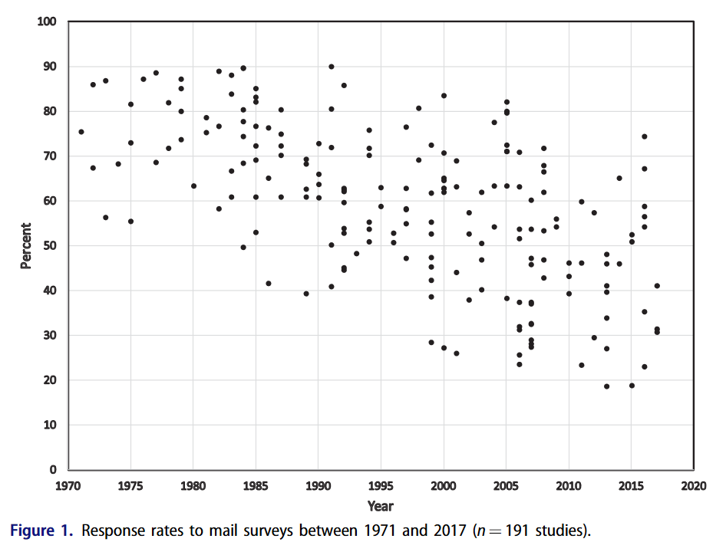
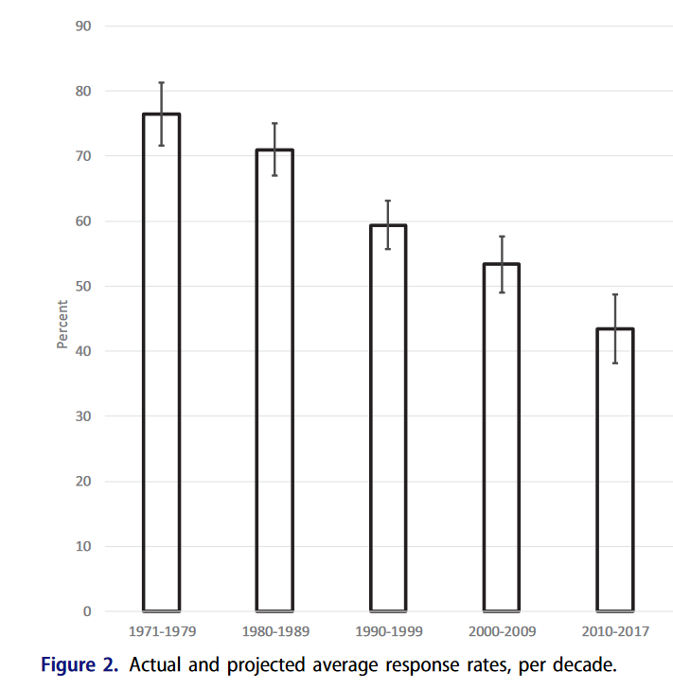
Mail surveys
S každým rokem RR klesá o necelé 1%
Korelace mezi rokem studie a RR = 0,6
Stedman, R. C., Connelly, N. A., Heberlein, T. A., Decker, D. J., & Allred, S. B. (2019). The end of the (research) world as we know it? Understanding and coping with declining response rates to mail surveys. Society & Natural Resources, 32(10), 1139-1154.

Slide 22
Mail surveys
Studie s vysokou RR:
Studie na specifických populacích a o tématech, která jsou pro ně víc zajímavá
(versus obecná populace a obecné téma)

Slide 23
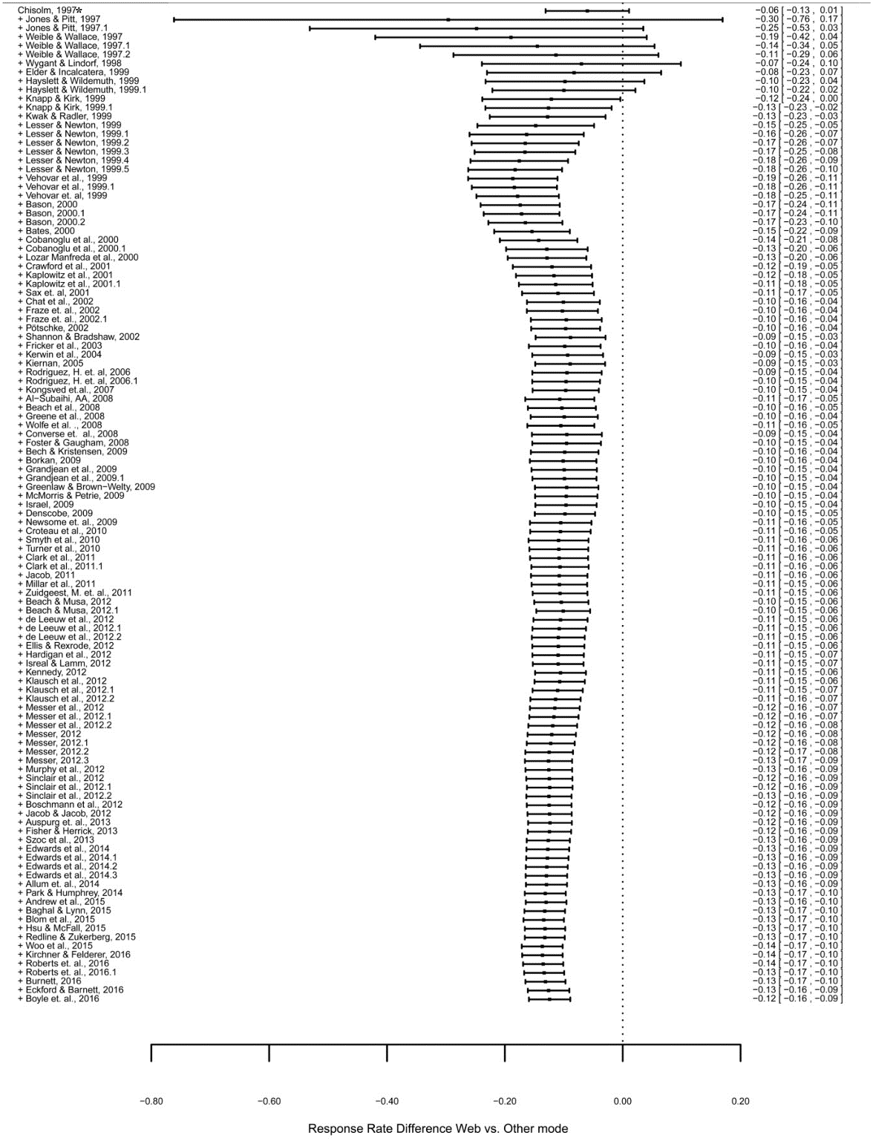
Rozdíly mezi online a ostatními módy
1997
Web-based sběry
  Daikeler et. Al (2020) – meta-analýza: 114 experimentálních studií porovnávajících response rates mezi webem a jinými módy: průměrně 12% rozdíl (CI 9-16%)
    Online sběry mají konzistentně nižší response rates
  Exp. studie = vše ostatní konstantní nebo použito v analýze jako další faktor (pozvánka, téma výzkumu, délka dotazníku..)
2016

Slide 24
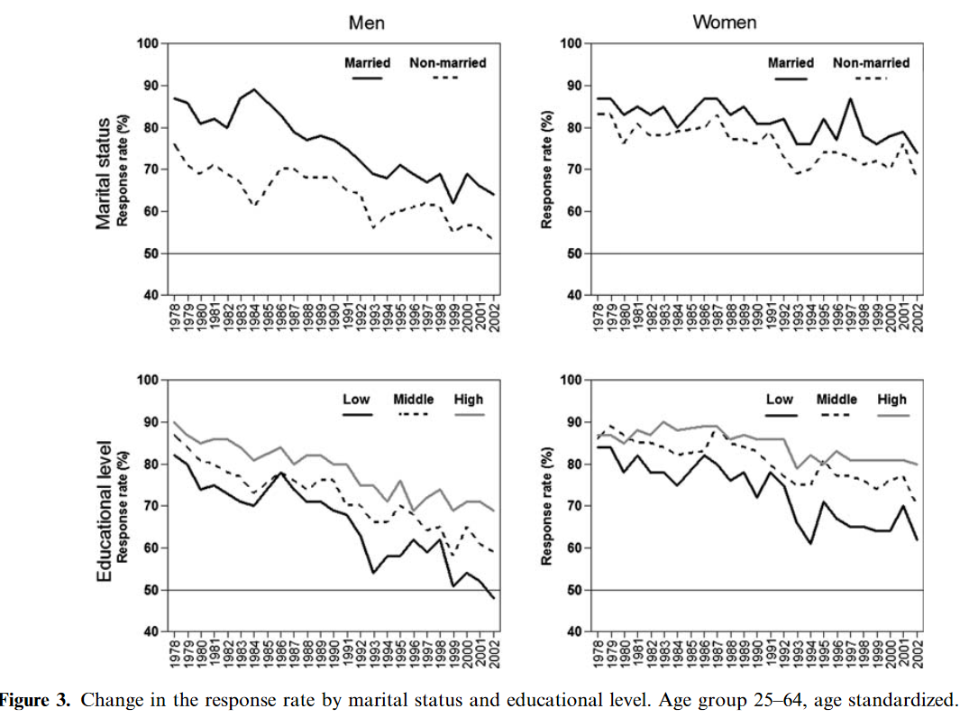
Finsko
Klesá napříč demografickými ukazateli
Tolonen, H., Helakorpi, S., Talala, K., Helasoja, V., Martelin, T., & Prättälä, R. (2006). 25-year Trends and Socio-demographic Differences in Response Rates: Finnish Adult Health Behaviour Survey. European Journal of Epidemiology, 21(6), 409–415. doi:10.1007/s10654-006-9019-8

Slide 25
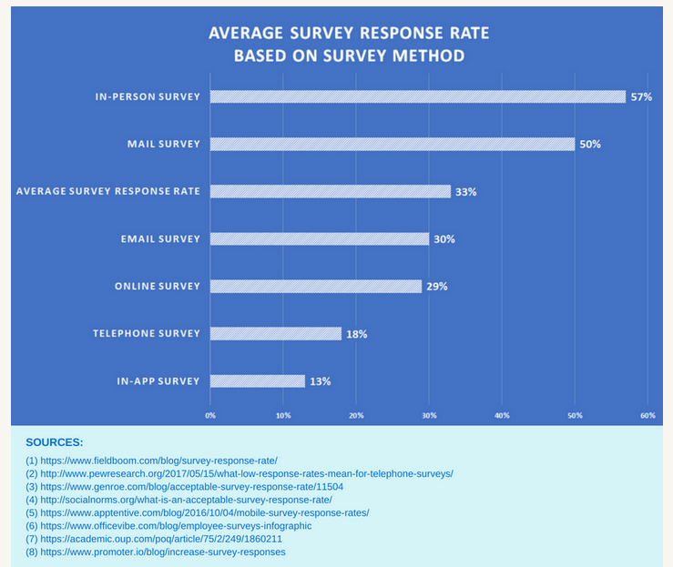
Módy
Co z toho plyne:
Preferovaný mód je jednoznačně FtF (ale časově a finančně nejnáročnější)
V dnešní době je ale zajímavý i poštovní (scarcity efekt)
Pokud děláme náhodný výběr, a víme, že potřebujeme určité N ke konkrétní analýze, je dobré nadsadit počet oslovených o očekávanou NRR
Online vzorky jsou nejvíc self-selected
https://surveyanyplace.com/average-survey-response-rate/

Slide 26
Délka dotazníku
Kratší dotazník má často vyšší response rate
  V různých studiích různé délky
    Např. „short“ – 1-16 stran, „long“ 2-36 stran
V hodně studiích efekt nesignifikantní
  Patrně hrají významnější roli jiné faktory, které RR ovlivňují
  Nebo je vztah nelineární a do určitého breaking pointu na délce příliš nezáleží, ale po něm už ano
V DP: obvykle krátké dotazníky
  Do 13 minut je naprosto ok, spousta respondentů snese i delší
  Respondent zvládne v průměru 6-7 položek za minutu
    Záleží na obtížnost položek a jejich formulacích, na psychomotorickém tempu, klidném/rušivém prostředí atd.

Slide 27
Téma výzkumu
Zájem o téma
  Konzistentní a silný efekt – čím větší má člověk zájem o téma, tím pravděpodobněji se zúčastní
  Tzn. velký potenciál pro zkreslení, pokud je téma v pozvánce
    Etika – v nějaké podobě tam být musí, i když do nějaké míry může být „fuzzy“
  VŽDY přemýšlejte o tom, jak se tento efekt projevuje ve vašich datech
  Kdo se spíš ne/zúčastní výzkumu o pornografii mezi seniory?
  Kdo se spíš ne/zúčastní výzkumu o očkování dětí mezi obecnou populací?

Slide 28
Téma výzkumu
Zájem o téma
    Některá témata můžou vyvolat silný pozitivní zájem i silný a jasný odpor
    Některé témata jsou výrazně polarizující
    Většina ale spadá někam mezi – „bleh“ témata, lhostejná témata
      U takových témat zvyšuje response rate např. nabídka personalizovaných výsledků
V pozvánce je dobré zájem o téma zvýšit (probudit)
  „Mediální gramotnost předškolních dětí je důležitá, protože tak připravujeme budoucí generaci na pohyb v čím dál komplexnější mediální sféře. Je to důležité téma i pokud sami nemáte děti v tomto věku.“
  „Zajímá vás, jak vaše používání technologií ovlivňuje kvalitu vašeho spánku? Vyplňte dotazník a já vám po zpracování dat zašlu výsledky“

Slide 29
Téma výzkumu
Citlivost tématu
  Citlivé téma – takové, které v lidech může budit obavy o dopady v případě, že by se odpověď zveřejnila, nebo budí pocit „do toho jim nic není“ (intrusiveness)
  Často se pojí s efektem sociální žádoucnosti
  Je individuální, ale některé témata jsou obecně považována za citlivá
    Jaká témata vás napadají? Pro jaké skupiny respondentů mohu být citlivá?
Kdo se spíš ne/zúčastní výzkumu o sexuální orientaci na obecné populaci?
  Co když ho budeme dělat v Polsku?
  Co když v zemích, které homosexuální styky kriminalizují? (https://www.humandignitytrust.org/lgbt-the-law/map-of-criminalisation/)
  Co když takový výzkum bude provádět/financovat nezisková organizace (Hatefree, Amnesty International)? Co když ho bude provádět/financovat vláda? Co když armáda?

Slide 30
Téma výzkumu
  Citlivá témata
  Mohou se lišit kulturně
    Např. citlivost příjmu na škále 1-5 – USA 2,7, Hong Kong 4
  Často máme ve výzkumu jen některé položky, které mohou být citlivé
    Tady pak záleží na míře citlivosti – zda jsou to položky, o kterých by měli být informování předem nebo je možné je specificky nezmiňovat
    O položkách se budeme bavit v dalších hodinách

Slide 31
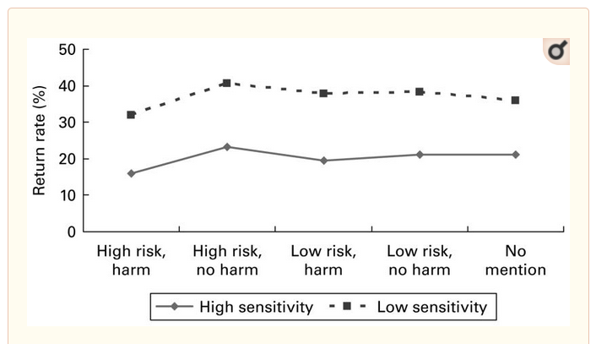
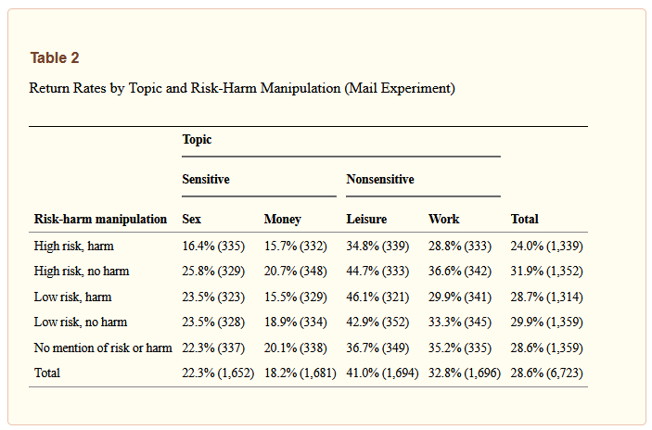
Citlivost tématu
Citlivá témata poměrně konzistentně vedou k nižším RR
Manipulace high/low risk
Couper et al. (2010):
Manipulace risk/harm v pozvánce:
…
The information you provide is confidential. Based on experience, we think there is a one in ten chance (vs. 1 in million) that someone will connect your name with your answers. If this were to occur, here are some of the things that might happen as a result:
A spouse or partner finds out that the respondent has been cheating on them;
Manipulace mention of harm

Slide 32
Citlivé téma
Citlivé téma – opravdu důležité zajistit anonymitu a důvěru respondenta v to, že jeho data jsou důvěrná i pokud výzkum probíhá s tazatelem
  Celkově se u citlivých témat víc osvědčují pocitově víc anonymní módy – především internet
  V pozvánce dát na anonymitu větší důraz
  Při FtF sběru citlivé otázky dát jako self-completion a zajistit, že do dotazníku nikdo nenahlíží
Přílišný důraz na důvěryhodnost dat může v necitlivém výzkumu vést spíše k nižší RR (budí podezření), zatímco u citlivých témat RR zvyšuje

Slide 33
„neovlivnitelné“ faktory
Nejčastěji se zkoumají základní sociodemografické proměnné – protože o těch typicky máme v cílové populaci nějakou představu a/nebo jsou „dostupné“ při samotném aktu odmítnutí
  Aspoň rámcově – věk, pohlaví, barva pleti
  Nicméně – tyto proměnné nám moc neříkají o důvodech odmítnutí a tím pádem o očekávatelném zkreslení; často jsou to spíš koreláty reálných důvodů
    Senioři a šetření v domácnosti: starší lidé častěji odmítají, ale ne kvůli věku samotnému, ale protože jsou např. víc opatrní v tom, koho pustí domů
Kdo je méně ochotný:
  Lidé s nižším vzděláním
  Starší lidé
  Muži (ale efekty jsou slabé a někdy žádné)
    Pozor: jsme ve výzkumech, kde je respondent osloven „přímo“ – u convenience samplů nejde spočítat, ale například ženy jsou v naprosté většině convenience vzorků výrazně nadreprezentovány

Slide 34
„neovlivnitelné“ faktory
Individuální charakteritiky:
  Vyšší občanská participace, vyšší pocit "civic duty" - částečně spojeno s tím, že hodně výzkumů, kde se zkoumala, byly výzkumy vládních organizací (národní statistické úřady apod.)
  Vyšší „community involvement“
  Vyšší svědomitost, otevřenost vůči novým zkušenostem, přívětivost
  Vyšší altruistické tendence

Slide 35
Social environment
„Survey culture“ - obecný postoj k surveys
  V zemích (obtížné zjistit), v různých subpopulacích (studenti vs. manažeři)
  Může být ovlivněn např. celospolečenskými problémy nebo mediálními skandály (FB Cambridge Analytica)
Survey scarcity a „oversurveying“ effect – přehlcenost dotazníky
  Individuální charakteristika, ale je ovlivněna širším sociokulturním prostředím
  Různé subpopulace:
    Např. sběry přes školy ve velkých městech vs. v menších okresech
    Neziskovky starající se o klienty se special needs (např. autismus)

Slide 36
Techniky na zvýšení response rate
Kontaktování respondenta
Advance notice / prenotification – respondenti dopředu dostanou informaci o tom, že budou pozváni k výzkumu
  Dopis, SMS, případně v médiích
Reminders and follow ups – nejen připomenutí, ale obvykle informace navíc, zdůrazňující přínos studie/účasti, případně navýšenou incentivu
Obě jsou základní a zásadní, především reminders hrají velkou roli
V convenience vzorcích, kde neoslovujeme „přímo“ – limitované využití
„Soft“ techniky – na základě teorií

Slide 37
Obecné teorie
Social exchange teorie: založené na vážení poměru mezi zisky a ztrátami (kognitivní proces)
Ztráty: čas, námaha, obavy o zneužití dat, pravděpodobnost a dopad případného porušení důvěrnosti dat, případného jiného negativa (jde o výzkum nebo o snahu dostat se mi do domu, aby mě dotyčný okradl?)
Zisky: benefity z účasti, incentivy (pěněžní, nepeněžní), dobrý pocit, možnost vyjádřit názor, popovídat si, zábava, zabít čas
Decision-making teorie - dva způsoby rozhodování
Centrální cesta – systematické uvažování: založené na argumentech a zvážení pro a proti
  Kognitivně náročnější, trvá delší dobu – naproti tomu rozhodnutí o účasti na výzkumu je často ultrarychlé
  Systematické přesvědčování vyžaduje poměrně silné argumenty
Periferní cesta – heuristické uvažování: založené na „zkratkách“
  Rychlejší, méně náročné
Preference stylu rozhodování se může individuálně lišit (např. podle need for congition)
Pro témata s vysokou relevancí nebo citlivostí pro respondenta častěji systematické, pro nízkou relevanci častěji heuristické
Compliance teorie (vyhovění), teorie o helping behavior (v ne-emergency situacích), opinion change

Slide 38
Teorie přímo o survey decisions
Vycházejí z obecnějších teorií, aplikují a rozvíjejí je pro oblast rozhodování o účasti na survey
Groves – leverage-saliency theory
  Leverage: „páka“ na respondenta (co na něj platí, de facto zisk podle social exchange)
  Faktory výzkumu (délka, téma, incentivy…) mají pro každého respondenta různou leverage (různou váhu)
  Různé leverage mají pro respondenty různou váhu (salience) a mohou být v pozvánce různě zdůrazněné
    „Výzkum se zaměřuje na pomoc obětem domácího násilí“ VS „Výzkum se zaměřuje na v této době velmi důležité téma – jak pomoci obětem domácího násilí“
  Teorie pak doporučuje udělat salientními ty aspekty výzkumu, které by měly mít vyšší leverage u konkrétní skupiny respondentů
    Např. pro respondenty s vyšším vzděláním víc zdůraznit, že výzkum provádí univerzita
    Pro respondenty s nižším SES dát finanční odměnu
    V podstatě teorie doporučuje personalizaci a využívá se především v designech, které ji umožnují – je v ní velký důraz na roli tazatele, který má uzpůsobit představení a pozvánku výzkumu tomu, kdo je respondent

Slide 39
Tazatel
Sběry FtF nebo telefonické
Důležité školení a zkušenost
  Školení nejen zaměřené na recruitment, ale i na to, jak získat nezkreslená data
Výhody:
  Výzkum může být delší – s tazatelem lidé déle udrží pozornost a je to pro ně živější forma vyplňování
  Tailoring: přizpůsobení respondentovi – zkušení tazatelé přizpůsobují strategii oslovení konkrétnímu respondentovi
    Např. pozvánka a vysvětlení účelu v jednodušší podobě a komplexnější podobě podle SES
  Co hraje roli (byť někdy malou): zkušenost (koreluje s věkem), pozitivní postoje vůči přesvědčování, důvěryhodnost, míra ochoty překonávat překážky (tj. nevzdávat se), víra v důležitost přesvědčit odmítavé respondenty, extraverze, asertivita
  „Match“ mezi tazatelem a respondentem
    Korelace věku (tazatelé jsou o něco úspěšnější ve vlastní věkové skupině)
    Korelace vzdělání (nejhorší response rate v případě, že tazatel má vzdělání nízké a respondent vysoké)
    Pro respondentky lépe funguje žena tazatelka, pro respondenty efekt genderu slabý

Slide 40
Teorie přímo o survey decisions
Singer: benefit-costs
  Důraz především na vnímané zisky, které by se měly respondentovi specificky zdůrazňovat
  Cílem je, aby pro respondenta převážily vnímané zisky nad vnímanými ztrátami
  (ale ne za cenu skrývání potenciálních rizik – naopak, rizika pečlivě zvažovat a minimalizovat je – etika!)
  Její výzkumy ukazují, že pro rozhodování skutečně větší roli hrají vnímané zisky a vnímaná rizika jen malou
    Proto se teorie jmenuje „benefit-cost“ a ne „cost-benefit“:)
  Podle Singer se snižují RR, protože tento poměr se časem obrátil
    Dřív na žádost o účast lidé přemýšleli v kontextu „ say yes, unless…,“ zatímco dnešní defaultní nastavení lidí bývá „say no, unless…“

Slide 41
Přesvědčování pomocí heuristik
Reciprocita – lidé cítí povinnost oplatit pozitivní chování pozitivním chováním
  Role incentiv - incentiva nesmí být vnímaná jako úplatek nebo nemístný tlak – pak potřebu reciprocity necítíme
  Nejenom incentivy: jakýkoliv zmíněný (realistický) benefit může vyvolat reciprocitu
    Lepší, pokud je přímo cílený na člověka
    „Díky výzkumu zjistíme, jaký typ výuky lidem více vyhovuje a podle toho výuku upravíme. Naše další školení tak pro vás budou zajímavější a podnětnější“
  Zadavatel, se kterým má respondent pozitivní zkušenost – něco od něj v minulosti získal
    Výzkum mezi absolventy univerzity, klienty neziskovek…
  Door in the face technique: nejprve větší požadavek, který participant patrně odmítne, následně menší požadavek
    Respondent má pocit, že jste pro něj něco udělali (snížili svoji žádost) – a recipročně pro vás častěji žádosti vyhoví
    Ve výzkumu se nepoužívá „marketingově“ – neděláme schválně delší a protivnější dotazníky, aby respondenti vyplnili „reálný“ dotazník
    Může pomoci v tom, že i krátká verze dotazníku poskytne nějaké informace nebo se např. dozvíme o důvodech pro odmítnutí

Slide 42
Přesvědčování pomocí heuristik
Konzistence – lidé se obvykle snaží chovat (nebo jevit) konzistentně se svými postoji, hodnotami a minulým chováním
  Pokud se podaří propojit účast výzkumu s postoji/hodnotami respondenta, jeho ochota je vyšší
  Pravděpodobný mechanismus za foot-in-the-door technikou
  „Věříme, že zodpovědní občané by měli mít možnost vyjádřit svůj názor na současnou politickou situaci. Prosíme, vyplňte výzkum týkající se…“
  „Pomáháte ostatním studentům? Pomozte mi s diplomkou vyplněním dotazníku“
  „Obracíme se na Vás, protože jste v minulosti vyplnili podobný výzkum.“
    Zároveň ale může nastat oversurveying effect a pocit, že z hlediska vyplňování dotazníků už jste svoji „kvótu dobra“ naplnili
  Při re-kontaktu: „Minule jste říkal, že se neúčastníte, protože se vám to časově nehodí..“

Slide 43
Přesvědčování pomocí heuristik
Scarcity – lidé vnímají vzácné příležitosti jako více hodnotné
  „K účasti zveme jen omezené množství lidí“
  „Nenechte si ujít příležitost, aby se váš názor počítal“
  „Tohle je vaše šance, jak dát najevo, co si myslíte“
  „Tento výzkum je zcela jedinečný, protože využívá novou metodu, která v ČR zatím nebyla dostupná“
  Trochu pootočená scarcity – dát respondentovi najevo, že on je pro vás vzácný
    „Hledáme do výzkumu právě a jenom ty, kteří mají alespoň XY followerů. Takových lidí není mnoho a každý z vás nám velmi pomůže“
  S množstvím surveys bohužel pocit vzácnosti účasti na výzkumu klesá

Slide 44
Přesvědčování pomocí heuristik
Social validation – lidé se často rozhodují o chování na základě toho, co považují za normu chování (jak se chovají ostatní lidé, ke kterým se vztahují)
  „Většina studentů už studentskou anketu vyplnila. Vyplňte ji i vy!“
  „80% žen mělo z vyplnění dotazníku dobrý pocit“
  Ale v surveys potenciální velké nevýhody:
    Pocit, že když už to vyplnila většina lidí, můj názor už potřeba není – zrušení „scarcity“ principu
    Etika – nelhat! Ale přitom nemusí být eticky možné uvést reálné % (důvěrnost dat)
    Tato technika může až moc připomínat marketingové techniky
      Devět z deseti zubních lékařů..

Slide 45
Přesvědčování pomocí heuristik
Autorita – lidé častěji vyslyší požadavek od subjektu, jež považují za (legitimní) autoritu
  Vyšší response rate mívají univerzitní surveys než komerční
Závazek
  Vyšší účast mají lidé, kteří cítí vůči zadavateli nebo tématu vyšší závazek
    Např. výzkum o aktivismu a respondent je sám aktivista
Pomoc – jsme socializovaní k tomu, že když někdo žádá o pomoc, pomůžeme
  „Svojí účastí mi opravdu velmi pomůžete“
  „Prosím vás o pomoc s výzkumem“

Slide 46
Přesvědčování pomocí heuristik
Liking – lidé častěji vyhovují lidem, které mají raději + raději máme lidi, které vnímáme jako podobné
  Líbit se může zadavatel (kdo za výzkum platí) nebo tazatel (kdo reálně hledá a oslovuje)
  V offline podmínkách: tazatelé podobní věkem, stylem oblékání, stylem mluvy (např. přízvuk), atraktivnější tazatelé mají vyšší šanci, že jimi oslovený respondent vyhoví
  V online prostředí (sebe)prezentace zadavatele
    „Jsem student jako vy a hledám respondenty pro svoji diplomku“
    „Dlouhodobě se zajímám o anime, a proto provádím výzkum mezi fanoušky.“

Slide 47
Emoce
Výzkum o helping behavior: 3 emoce spojené s vyšší/nižší ochotou pomoci
  Zlost, vztek → nižší ochota (odmítnutí pomoci může být formou pasivní agrese, kterou si vztek vybíjíme)
  Veselost, štěstí (happinnes) → vyšší ochota (pozitivní nálada patrně vede k lepšímu hodnocení celé žádosti, benefitů,..)
  Smutek → ne tak jasné, někdy k vyšší, jiny k nižší, patrně v závislosti na vnímaném poměru costs/benefits
    Pokud je poměr výhodný, může být benefit vnímán jako něco, co pomůže ze smutné nálady a tím zvýšit ochotu
Pro praxi – spíš pro offline výzkum s tazateli, ale obecně pokud pozvánkou dokážete vzbudit pozitivní emoce, měli byste mí vyšší účast
  Nepřehánět to – příliš silné emoce se pak odrážejí i v odpovídání na položky

Slide 48
Incentivy
Řešili jsme minule z hlediska etiky
Atraktivní incentivy mohou vést k vyšší účasti u lidí, kteří chtějí incentivu získat, ale nejsou ochotni za ni poskytnout kvalitní odpovědi
  Lhaní u eligibility kritérií, snaha vyplnit dotazník vícekrát
  Satisficing – odpovídání tak, aby respondent minimalizoval svoji námahu a zároveň se kvalifikoval na odměnu
    Např. vybírání střední možnosti u postojových škál bez přemýšlení
Nicméně u rozumných incentiv studie neukazují rozdíl v kvalitě dat mezi no incentive a incentive conditions
Incentivy mohou ovlivňovat složení finální vzorku – vyšší response rate u některých skupin – např. nižší SES
  Někdy tak mohou zkreslení ve vzorku přidávat namísto toho, aby ho snižovaly
Incentiva dopředu vytváří jednak tlak na reciprocitu a jednak kognitivní disonanci – rozpor mezi postojem a chováním, který je nepříjemný a člověk ho má tendenci vyřešit úpravou postoje nebo úpravou chování
    VS. postpaid incentivy

Slide 49
Incentivy
Singer & Ye (2013): přehledovka o incentivách
Pre-paid (unconditional) incentivy fungují lépe než post-paid a peněžní fungují lépe než nepeněžní
Church, 1993 - meta-analýza poštovních surveys
  Pre-paid peněžní incentiva až +19 % bodů RR
  Prepaid nepeněžní +8 pp
  Post-paid peněžní +5 pp
  Post-paid nepeněžní +1 pp
Podobné výsledky i novější meta-analýzy u FtF surveys
Online surveys – nepeněžní incentivy fungují lépe než u poštovních a FtF surveys a lidé jsou zvyklejší na post-paid incentivy
  Patrně kvůli online panelům a obtížnosti pre-paid incentiv (ale např. voucher lze poslat předem v emailu, SMS)

Slide 50
Incentivy
Charita jako incentiva – žádný, někdy i negativní efekt (snižuje response rate)
  Platí, pokud je to jediná incentiva
  Slabší efekt, pokud si respondent nemůže charitu vybrat
  Vysvětlení – cost/benefit – respondenti oddřou práci, tak raději chtějí benefit pro sebe
Loterie jako incentiva – malý nebo žádný efekt, přesto je hodně používaná
Peníze – jak velká částka?
  Nejčastější jsou malé částky – 1-5 USD/EUR
  Do nějaké míry platí, že vyšší částka vede k vyšší účasti, ale nelineární – cca od 5 USD se response rate zvyšuje pomaleji

Slide 51
Incentivy
Proč nepeněžní incentivy nefungují tak dobře?
  Peníze a jejich hodnota je univerzálně srozumitelná
  Hodně výzkumů na obecné populaci a meta-analýzy neberou v potaz téma studie a to, do jaké míry např. nepeněžní incentiva „ladí“ s výzkumem nebo populací
    Nicméně pokud není populace tak specifická, že by nějaká nepeněžní incentiva byla pro všechny relevantní, efekty nebudou tak silné

Slide 52
Úkol 4
Úkol má opět dvě části:
Část 1:
Účast na studentské anketě se pohybuje kolem 40%.
Navrhněte celkovou strategii, která by měla vést k vyšší RR.
Část 2:
Vraťte se ke své pozvánce z minulého úkolu. Popište, jak (pokud) byste ji revidovali na základě nových znalostí (nejen na základě zpětné vazby na úkol)? Upravte pozvánku, případně vysvětlete, proč nebyla úprava potřeba.

Slide 53
Literatura
Couper, M. P., Singer, E., Conrad, F. G., & Groves, R. M. (2010). Experimental studies of disclosure risk, disclosure harm, topic sensitivity, and survey participation. Journal of Official Statistics, 26(2), 287.
Daikeler, J., Bošnjak, M., & Lozar Manfreda, K. (2020). Web versus other survey modes: an updated and extended meta-analysis comparing response rates. Journal of Survey Statistics and Methodology, 8(3), 513-539.
Durrant, G. B., Groves, R. M., Staetsky, L., & Steele, F. (2010). Effects of interviewer attitudes and behaviors on refusal in household surveys. Public Opinion Quarterly, 74(1), 1–36.
Edwards et al.2002; Edwards, P., Roberts, I., Clarke, M., DiGuiseppi, C., Pratap, C.,Wentz, R., et al. (2002). Increasing response rates to postal questionnaires: Systematic review.British Medical Journal, 324,1–9.
Fan, W., & Yan, Z. (2010). Factors affecting response rates of the web survey: A systematic review. Computers in human behavior, 26(2), 132-139.
Gideon, L. (Ed.). (2012). Handbook of survey methodology for the social sciences. New York: Springer.
Groves, R. M., Fowler Jr, F. J., Couper, M. P., Lepkowski, J. M., Singer, E., & Tourangeau, R. (2009). Survey Methodology (Vol. 561). John Wiley & Sons.
Groves, R. M., Cialdini, R. B., & Couper, M. P. (1992). Understanding the decision to participate in a survey. Public opinion quarterly, 56(4), 475-495.
Rolstad, S., Adler, J., & Rydén, A. (2011). Response burden and questionnaire length: is shorter better? A review and meta-analysis. Value in Health, 14(8), 1101-1108.
Singer, E. (2011). Towards a cost-benefit theory of survey participation: Evidence, further test, and implications. Journal ofOfficial Statistics, 27(2), 379–392.
Singer, E., & Ye, C. (2013). The use and effects of incentives in surveys. The ANNALS of the American Academy of Political and Social Science, 645(1), 112-141.
Stedman, R. C., Connelly, N. A., Heberlein, T. A., Decker, D. J., & Allred, S. B. (2019). The end of the (research) world as we know it? Understanding and coping with declining response rates to mail surveys. Society & Natural Resources, 32(10), 1139-1154.

